Slide 1
ПОРТФОЛІО
ВИХОВАТЕЛЯ

Slide 2
Зміст:
Візитна картка.
Педагогічне кредо.
Мої роздуми.
Документи.
5.Педагогічна скарбничка.
6. Громадська діяльність.
7.Публікації в інтернеті

Slide 3
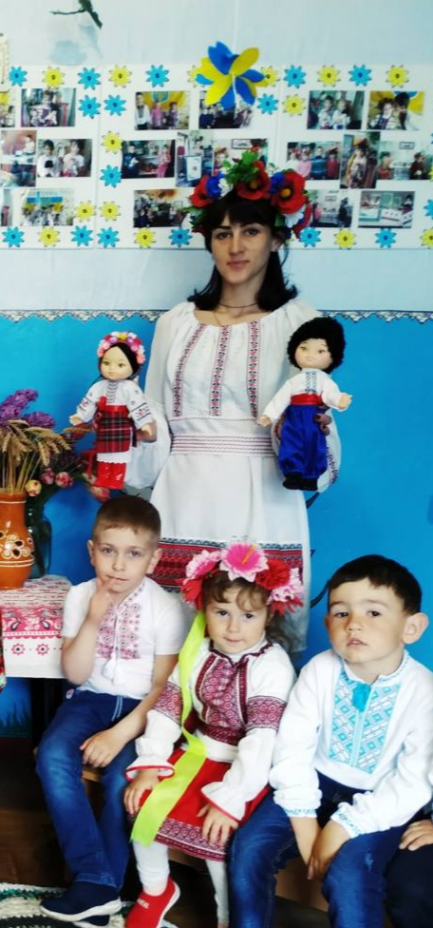
-
ВІЗИТНА КАРТКА
Нікішина Ганна
Олександрівна
Дата народження: 28.07.1994рік
Посада: вихователь Освіта: повна вища, магістр Назва закладу, рік закінчення: Харківський національний педагогічний університет імені Г.С.Сковороди, закінчила у 2018 році. Спеціальність: дошкільна освіта
Професійна кваліфікація: Викладач дошкільної педагогіки і психології . Менеджер дошкільної освіти. Працює в ЗДО : з 2016 року Педагогічний стаж: 5 років

Slide 4
ПЕДАГОГІЧНЕ КРЕДО
Кожна дитина певною мірою – геній
І кожен геній певною мірою – дитина

Slide 5
Мої роздуми: Нове покоління дітей, що підростає і готується до вступу в нове життя, наполегливо потребує своєчасного і поступального формування духовних запитів, пробудження пізнавальних інтересів , збагачення емоційної сфери особистості. Задоволення цих потреб залежить , в першу чергу, від дорослого, його уміння відчувати і розуміти душу дитини , реагувати на її духовні поривання компетентними , проте доступними дитячому розумінню відповідями та впливати на почуття малюка в процесі тісного , довірливого спілкування.

Slide 6
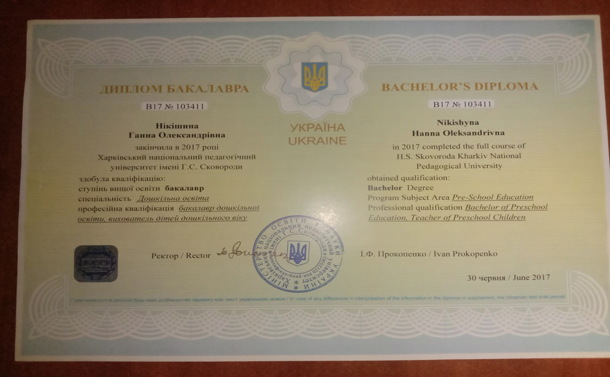
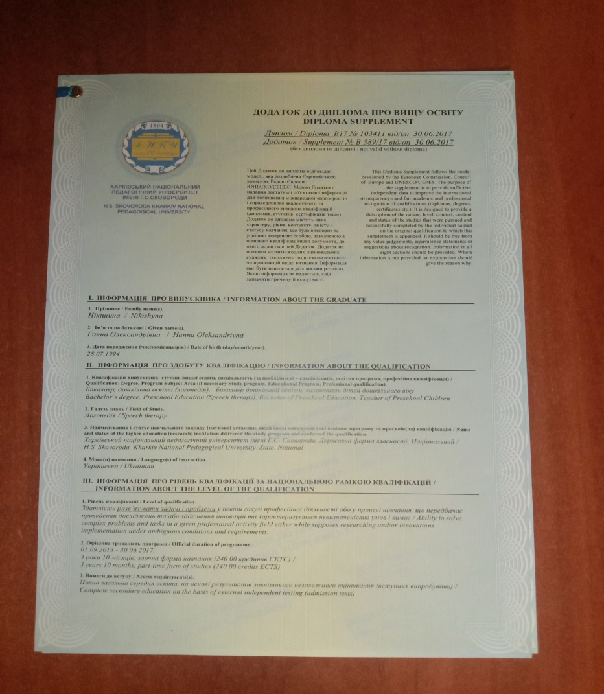
ДОКУМЕНТИ

Slide 7
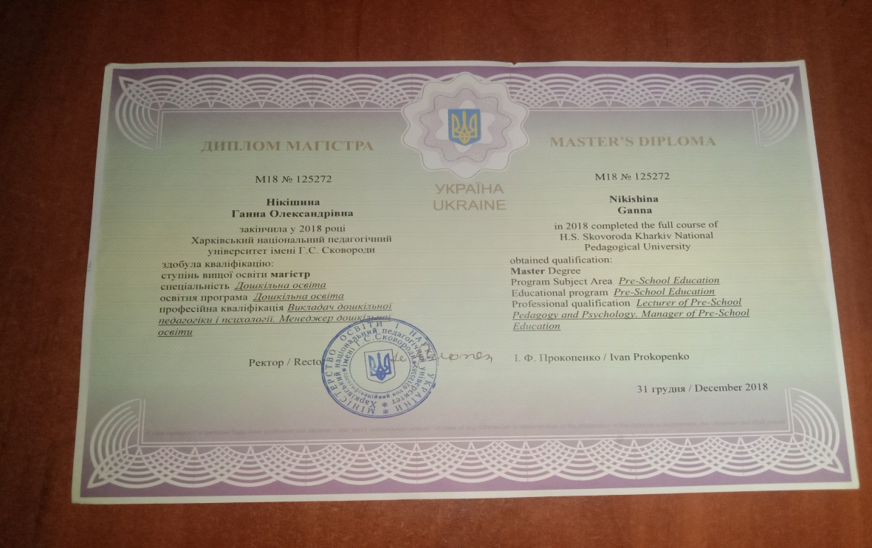
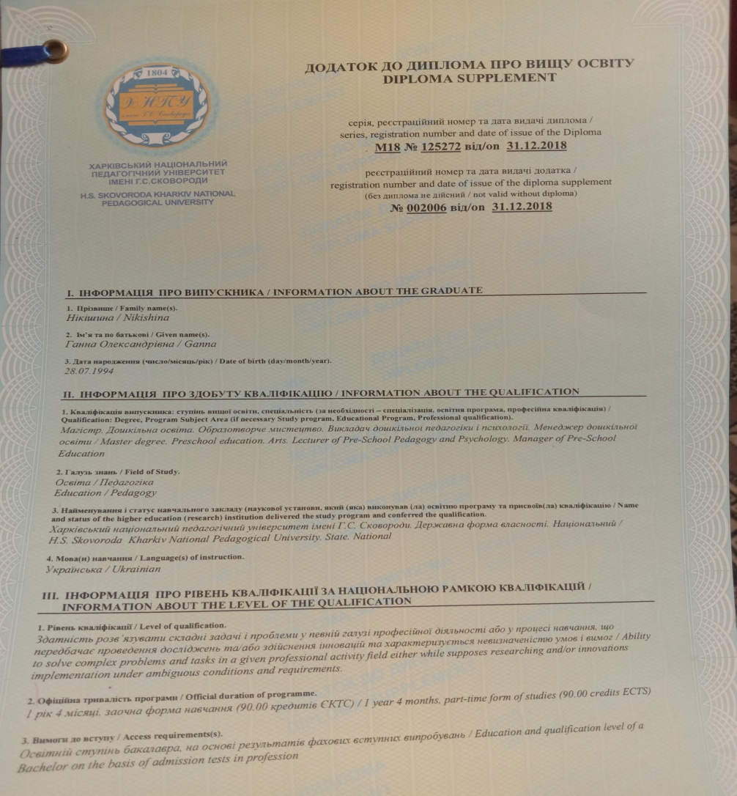
ДОКУМЕНТИ

Slide 8
Педагогічна скарбничка

Slide 9
Педагогічна скарбничка

Slide 10
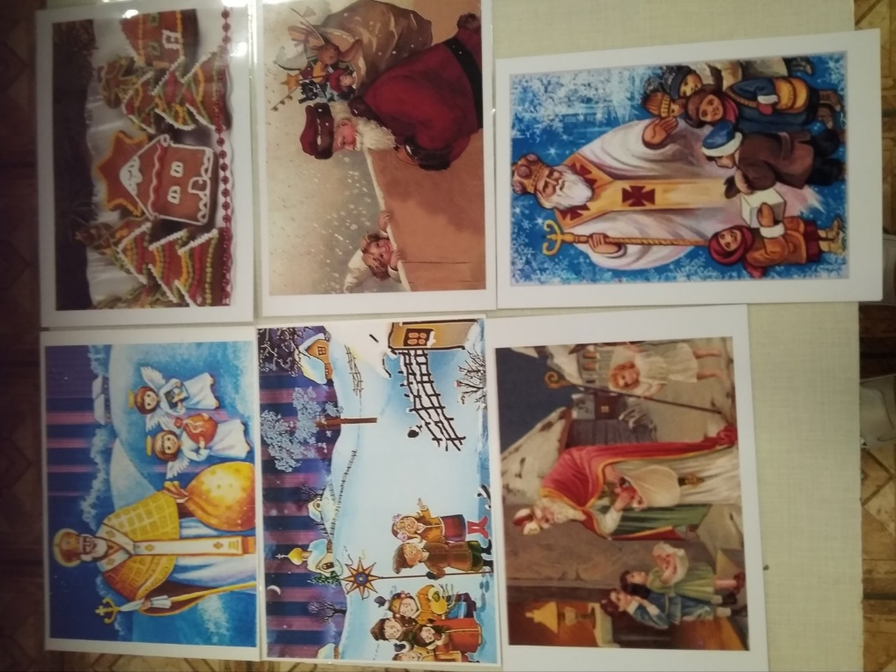
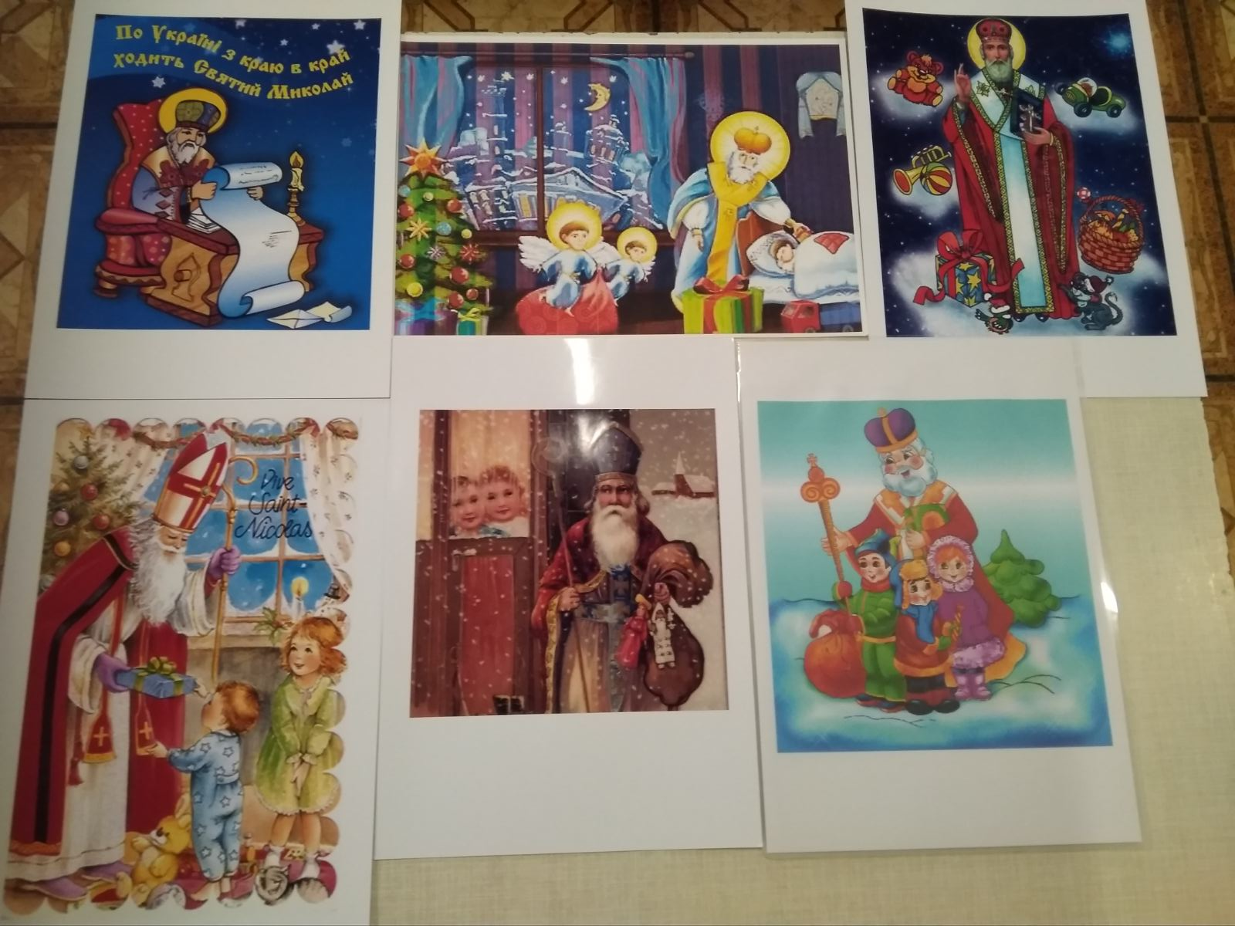
Педагогічна скарбничка

Slide 11
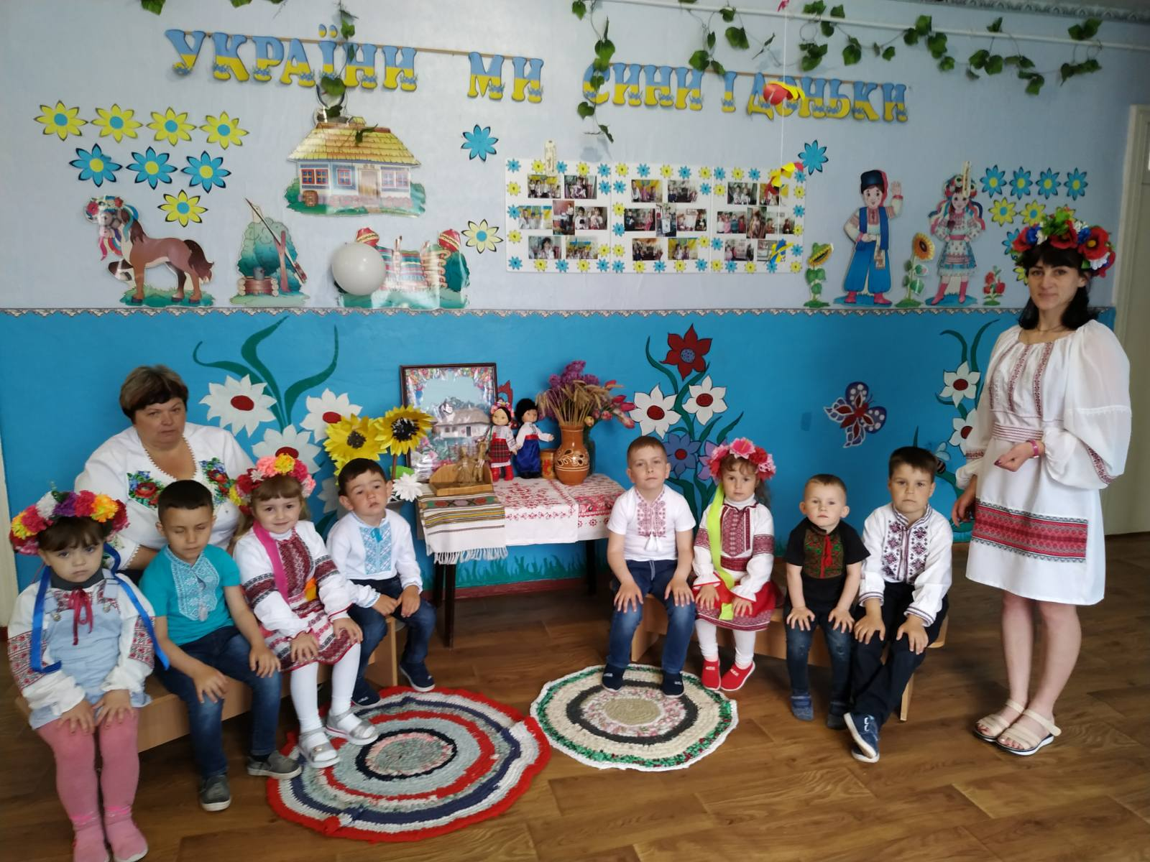
Патріотичний куточок

Slide 12
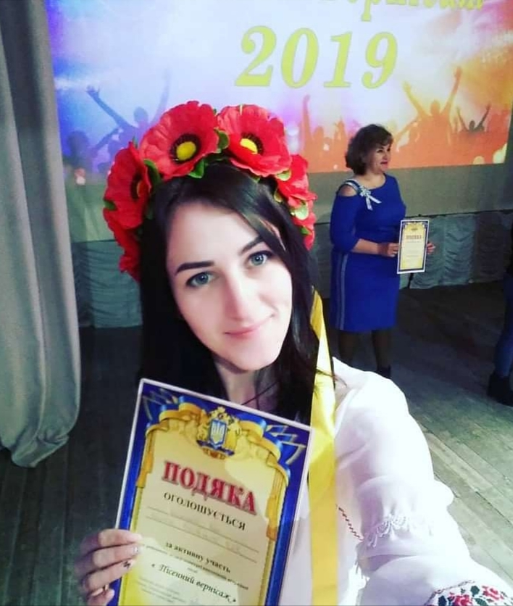
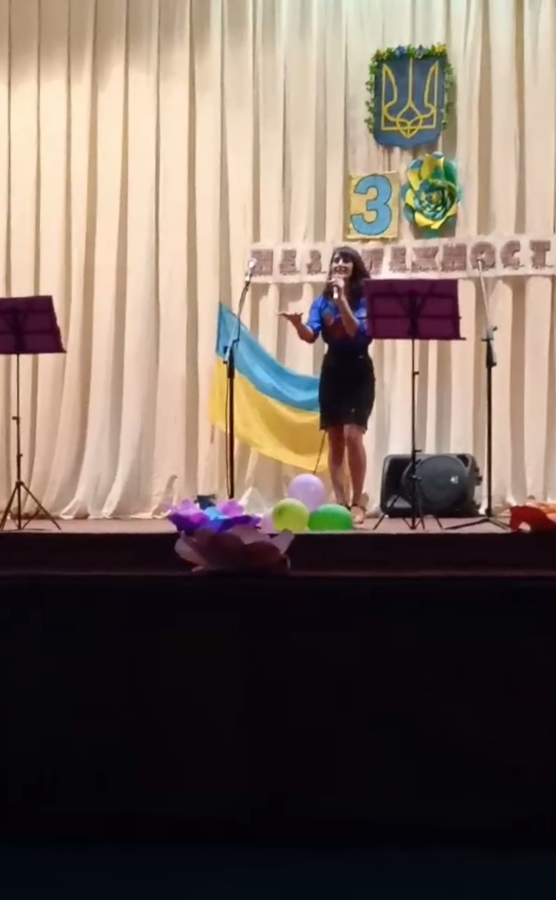
Громадська діяльність

Slide 13
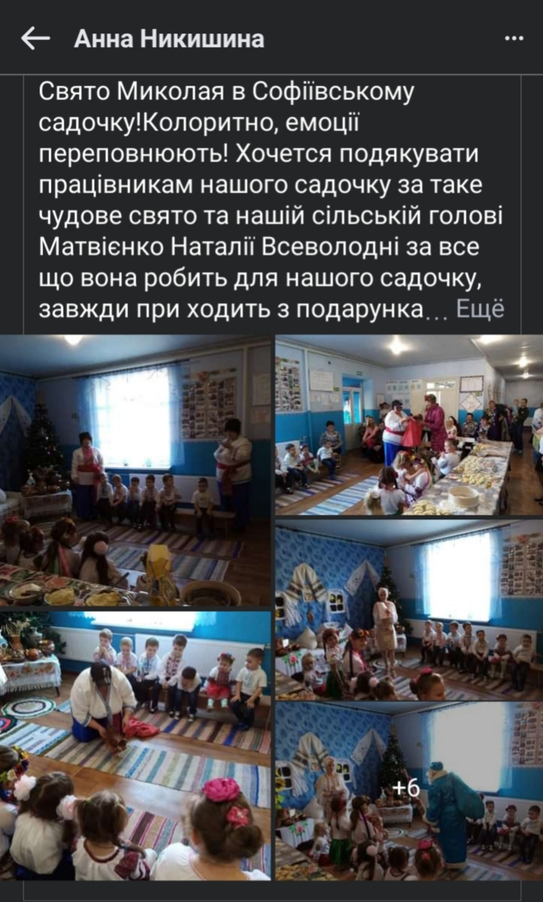
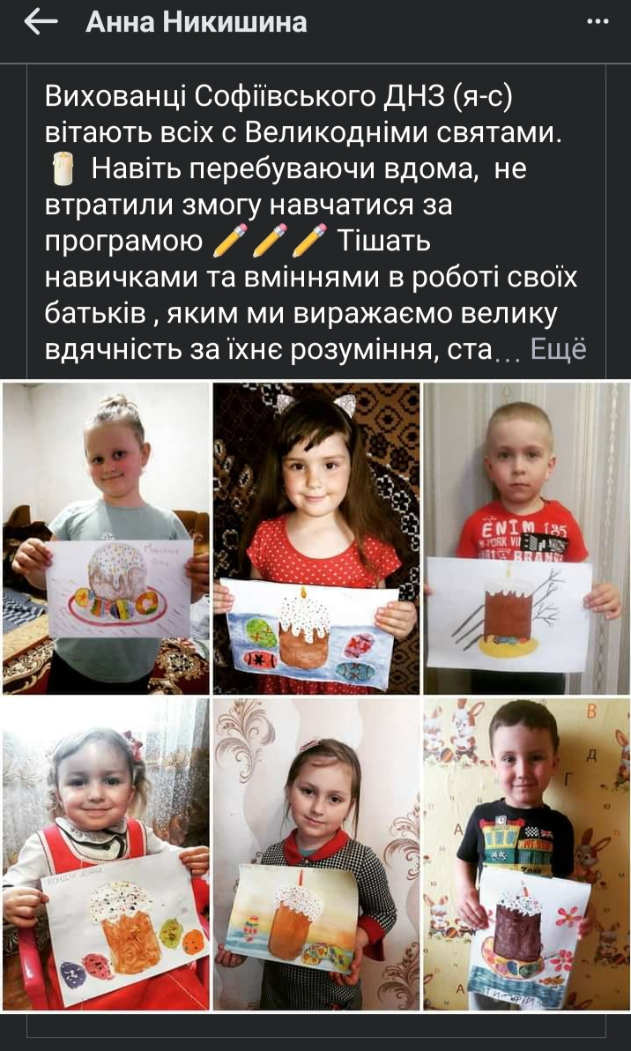
ПУБЛІКАЦІЇ В ІНТЕРНЕТІ

Slide 14
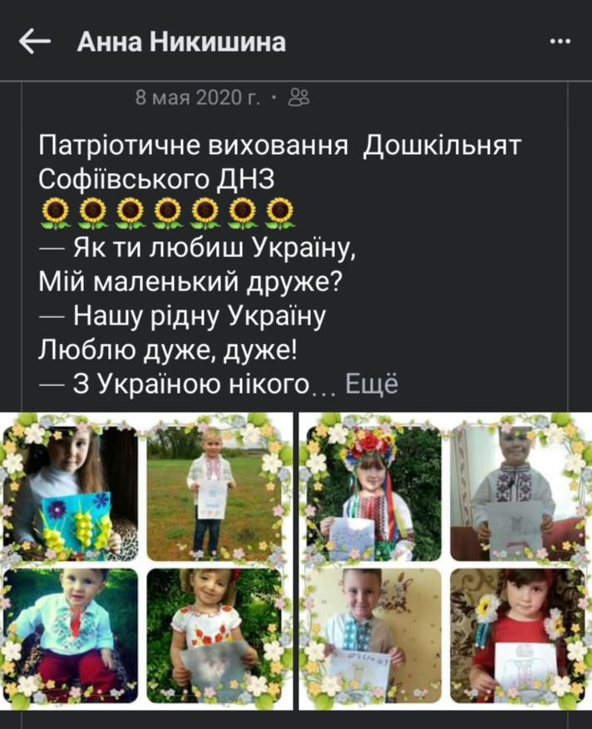
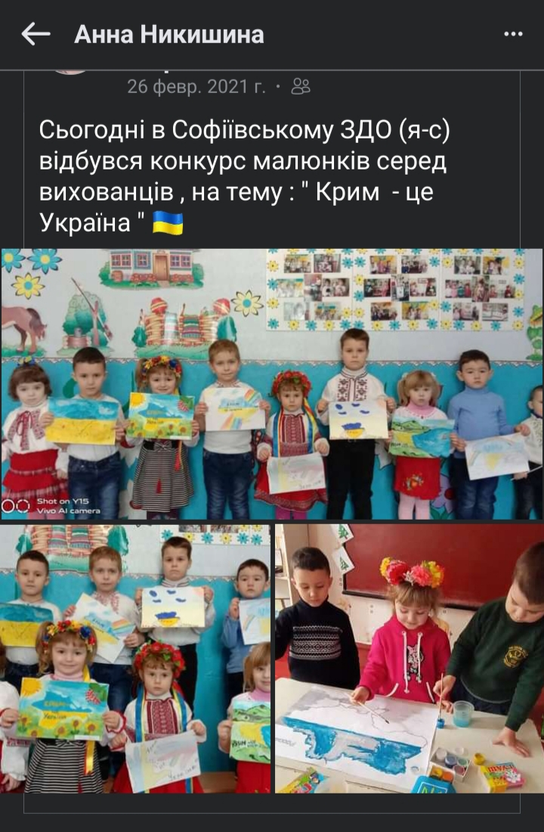
ПУБЛІКАЦІЇ В ІНТЕРНЕТІ

Slide 15
ВСЕ БУДЕ УКРАЇНА !!!
ДЯКУЮ ЗА ПЕРЕГЛЯД

